Slide 1
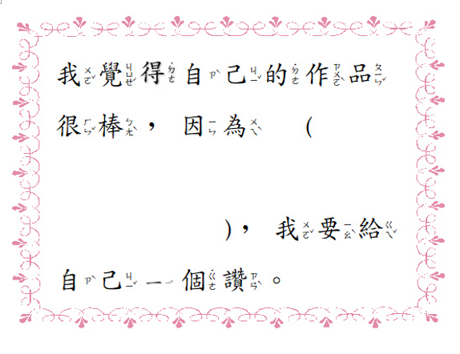
給自己一個讚

Slide 2
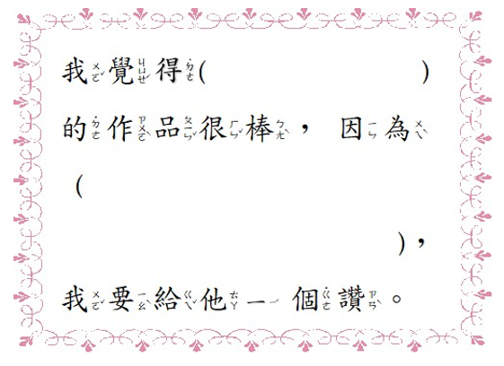
給同學一個讚

Slide 3
點點貼票選活動

